Slide 1
spark 读写HBase数据
0. HBase简介
1. 创建一个HBase表
2. 配置Spark
3. 编写程序读取HBase数据 4. 编写程序向HBase写入数据

Slide 2
读写HBase数据
0. HBase简介
HBase是Google BigTable的开源实现
图 Hadoop生态系统中HBase与其他部分的关系

Slide 3
读写HBase数据
HBase是一个稀疏、多维度、排序的映射表，这张表的索引是行键、列族、列限定符和时间戳
每个值是一个未经解释的字符串，没有数据类型
用户在表中存储数据，每一行都有一个可排序的行键和任意多的列
表在水平方向由一个或者多个列族组成，一个列族中可以包含任意多个列，同一个列族里面的数据存储在一起
列族支持动态扩展，可以很轻松地添加一个列族或列，无需预先定义列的数量以及类型，所有列均以字符串形式存储，用户需要自行进行数据类型转换
HBase中执行更新操作时，并不会删除数据旧的版本，而是生成一个新的版本，旧有的版本仍然保留（这是和HDFS只允许追加不允许修改的特性相关的）

Slide 4
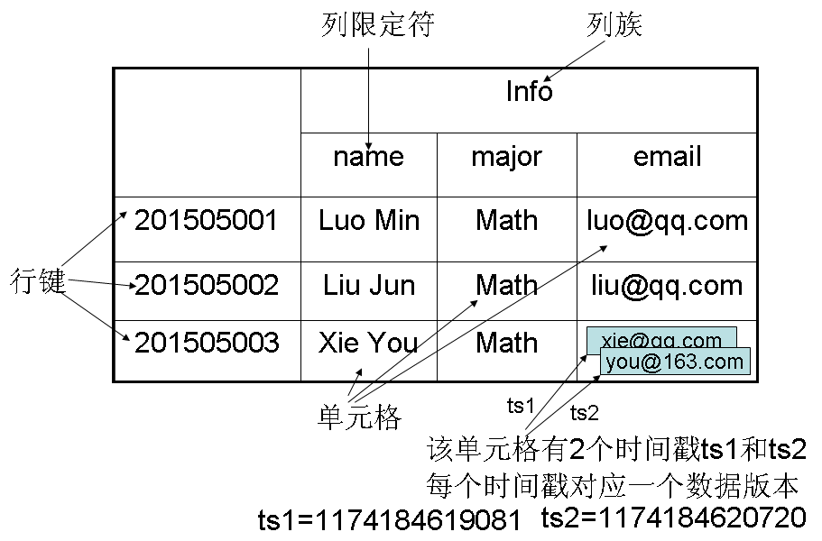
读写HBase数据
表：HBase采用表来组织数据，表由行和列组成，列划分为若干个列族
行：每个HBase表都由若干行组成，每个行由行键（row key）来标识。
列族：一个HBase表被分组成许多“列族”（Column Family）的集合，它是基本的访问控制单元
列限定符：列族里的数据通过列限定符（或列）来定位
单元格：在HBase表中，通过行、列族和列限定符确定一个“单元格”（cell），单元格中存储的数据没有数据类型，总被视为字节数组byte[]
时间戳：每个单元格都保存着同一份数据的多个版本，这些版本采用时间戳进行索引

Slide 5
读写HBase数据
HBase中需要根据行键、列族、列限定符和时间戳来确定一个单元格，因此，可以视为一个“四维坐标”，即[行键, 列族, 列限定符, 时间戳]
键 | 值
[“201505003”, “Info”, “email”, 1174184619081] | “xie@qq.com”
[“201505003”, “Info”, “email”, 1174184620720] | “you@163.com”

Slide 6
读写HBase数据
表 HBase数据的概念视图
行键 | 时间戳 | 列族contents | 列族anchor
"com.cnn.www" | t5 |  | anchor:cnnsi.com=”CNN”
 | t4 |  | anchor:my.look.ca="CNN.com"
 | t3 | contents:html="<html>..."
 | t2 | contents:html="<html>..."
 | t1 | contents:html="<html>..."

Slide 7
读写HBase数据
表 HBase数据的物理视图
列族contents
行键 | 时间戳 | 列族contents
"com.cnn.www" | t3 | contents:html="<html>..."
 | t2 | contents:html="<html>..."
 | t1 | contents:html="<html>..."
列族anchor
行键 | 时间戳 | 列族anchor
"com.cnn.www" | t5 | anchor:cnnsi.com=”CNN”
 | t4 | anchor:my.look.ca="CNN.com"

Slide 8
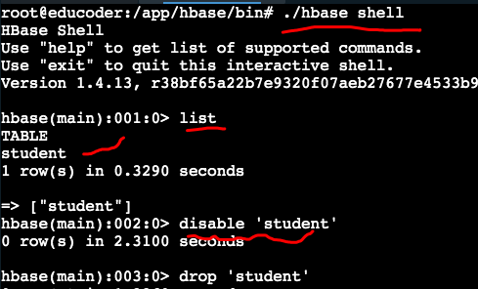
读写HBase数据
1. 创建一个HBase表
因为HBase是伪分布式模式，需要调用HDFS，所以，请首先在终端中输入下面命令启动Hadoop：
实训中各软件存放的路径：
hadoop： /app/hadoop
hbase： /app/hbase
spark： /opt/spark
zookeper: /opt/zookeeper
启动zookeeper：
启动hbase：
使用list查看数据表，如果已有一个名为student的表，请使用如下命令删除：

Slide 9
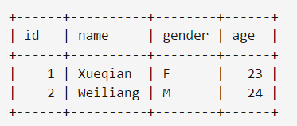

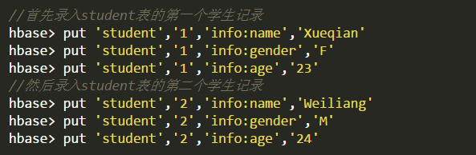
读写HBase数据
1. 创建一个HBase表
下面创建一个student表，要在这个表中录入如下数据：

Slide 10
读写HBase数据
2. 配置Spark
把HBase的lib目录下的一些jar文件拷贝到Spark中，这些都是编程时需要引入的jar包，需要拷贝的jar文件包括：所有hbase开头的jar文件、guava-12.0.1.jar、htrace-core-3.1.0-incubating.jar和protobuf-java-2.5.0.jar
执行如下命令：
$ cd /opt/spark/jars
$ mkdir hbase
$ cd hbase
$ cp /app/hbase/lib/hbase*.jar ./
$ cp /app/hbase/lib/guava-12.0.1.jar ./
$ cp /app/hbase/lib/htrace-core-3.1.0-incubating.jar ./
$ cp /app/hbase/lib/protobuf-java-2.5.0.jar ./

Slide 11
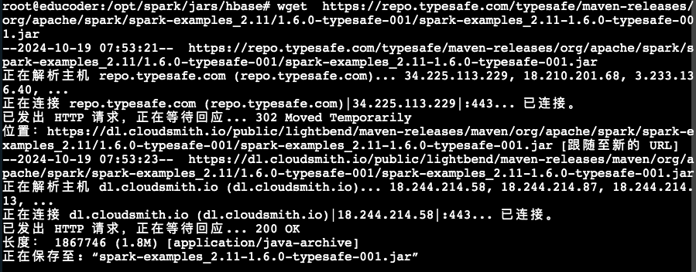
读写HBase数据
此外，在Spark 2.0以上版本中，缺少把HBase数据转换成Python可读取数据的jar包，需要另行下载。可以访问下面地址下载spark-examples_2.11-1.6.0-typesafe-001.jar：
wget https://repo.typesafe.com/typesafe/maven-releases/org/apache/spark/spark-examples_2.11/1.6.0-typesafe-001/spark-examples_2.11-1.6.0-typesafe-001.jar
下载以后保存到“/opt/spark/jars/hbase/”目录中

Slide 12
读写HBase数据
然后，使用vim编辑器打开spark-env.sh文件，设置Spark的spark-env.sh文件，告诉Spark可以在哪个路径下找到HBase相关的jar文件，命令如下：
$ cd /opt/spark/conf
$ cp spark-env.sh.template spark-env.sh
$ vim spark-env.sh
打开spark-env.sh文件以后，可以在文件最前面增加下面一行内容：
export SPARK_DIST_CLASSPATH=$(/app/hadoop/bin/hadoop classpath):$(/app/hbase/bin/hbase classpath):/opt/spark/jars/hbase/*
这样，后面编译和运行过程才不会出错

Slide 13
读写HBase数据
3. 编写程序读取HBase数据(本步在代码窗口输入后点“测评”，不需用vim编辑)
如果要让Spark读取HBase，就需要使用SparkContext提供的newAPIHadoopRDD这个API将表的内容以RDD的形式加载到Spark中。
vim /root/SparkOperateHBase.py
from pyspark import SparkConf, SparkContext
conf = SparkConf().setMaster("local").setAppName("ReadHBase")
sc = SparkContext(conf = conf)
host = 'localhost'
table = 'student'
conf = {"hbase.zookeeper.quorum": host, "hbase.mapreduce.inputtable": table}
keyConv = "org.apache.spark.examples.pythonconverters.ImmutableBytesWritableToStringConverter"
valueConv = "org.apache.spark.examples.pythonconverters.HBaseResultToStringConverter"
hbase_rdd = sc.newAPIHadoopRDD("org.apache.hadoop.hbase.mapreduce.TableInputFormat","org.apache.hadoop.hbase.io.ImmutableBytesWritable","org.apache.hadoop.hbase.client.Result",keyConverter=keyConv,valueConverter=valueConv,conf=conf)
count = hbase_rdd.count()
hbase_rdd.cache()
output = hbase_rdd.collect()
for (k, v) in output:
print (k, v)

Slide 14
读写HBase数据
执行该代码文件，命令如下（点击“测评”即可，不需要执行下面的命令）：
$ spark-submit /root/SparkOperateHBase.py
执行后得到如下结果：
1 {"qualifier" : "age", "timestamp" : "1545728145163", "columnFamily" : "info", "row" : "1", "type" : "Put", "value" : "23"}
{"qualifier" : "gender", "timestamp" : "1545728114020", "columnFamily" : "info", "row" : "1", "type" : "Put", "value" : "F"}
{"qualifier" : "name", "timestamp" : "1545728100663", "columnFamily" : "info", "row" : "1", "type" : "Put", "value" : "Xueqian"}
2 {"qualifier" : "age", "timestamp" : "1545728184030", "columnFamily" : "info", "row" : "2", "type" : "Put", "value" : "24"}
{"qualifier" : "gender", "timestamp" : "1545728176815", "columnFamily" : "info", "row" : "2", "type" : "Put", "value" : "M"}
{"qualifier" : "name", "timestamp" : "1545728168727", "columnFamily" : "info", "row" : "2", "type" : "Put", "value" : "Weiliang"}

Slide 15
读写HBase数据
4. 编写程序向HBase写入数据(注：头歌平台通关里没有，需要在命令行编程及调试，
并返回hbase shell检查写入结果)
下面编写应用程序把表中的两个学生信息插入到HBase的student表中
表 向student表中插入的新数据
id | info
 | name | gender | age
3 | Rongcheng | M | 26
4 | Guanhua | M | 27

Slide 16
读写HBase数据
vim /root/writehbase.py
在writehbase.py文件中输入下面代码：
from pyspark import SparkConf, SparkContext
conf = SparkConf().setMaster("local").setAppName("ReadHBase").set("spark.hadoop.validateOutputSpecs", False)
sc = SparkContext(conf = conf)
host = 'localhost'
table = 'student'
keyConv = "org.apache.spark.examples.pythonconverters.StringToImmutableBytesWritableConverter"
valueConv = "org.apache.spark.examples.pythonconverters.StringListToPutConverter"
conf = {"hbase.zookeeper.quorum": host,"hbase.mapred.outputtable": table,"mapreduce.outputformat.class": "org.apache.hadoop.hbase.mapreduce.TableOutputFormat","mapreduce.job.output.key.class": "org.apache.hadoop.hbase.io.ImmutableBytesWritable","mapreduce.job.output.value.class": "org.apache.hadoop.io.Writable"}
rawData = ['3,info,name,Rongcheng','3,info,gender,M','3,info,age,26','4,info,name,Guanhua','4,info,gender,M','4,info,age,27']
sc.parallelize(rawData).map(lambda x: (x[0],x.split(','))).saveAsNewAPIHadoopDataset(conf=conf,keyConverter=keyConv,valueConverter=valueConv)

Slide 17
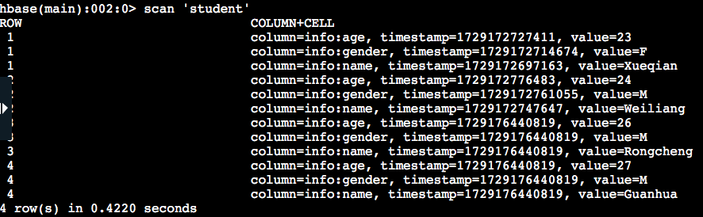
读写HBase数据
$ spark-submit /root/writehbase.py
切换到HBase Shell中，执行如下命令查看student表
hbase> scan 'student'

